Slide 1
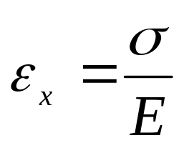
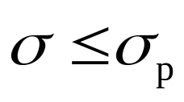
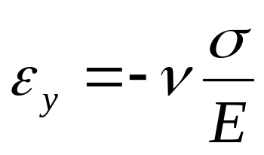
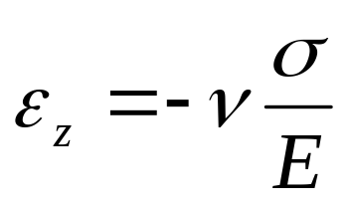
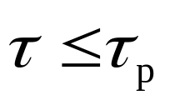
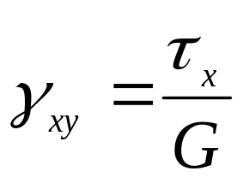
§7-4 应力与应变之间的关系
1、各向同性材料的广义胡克定律
1）单向应力状态：
时，
横向线应变：
σ
2）纯剪应力状态：
时，
τ
x
γ
xy

Slide 2
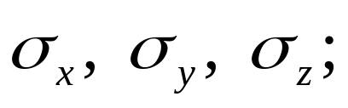
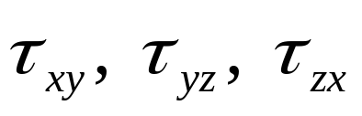
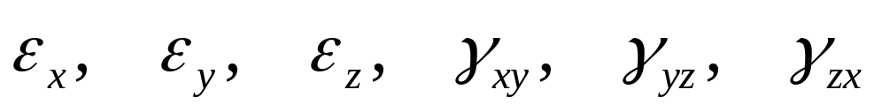
3）空间应力状态：
对图示空间应力状态：
σ
y
六个独立的应力分量，
τ
yx
τ
yz
τ
σ
zx
z
τ
σ
τ
τ
τ
xy
σ
x
xz
zy
zy
x
τ
τ
τ
xy
zx
xz
对应的六个应变分量，
d
y
σ
z
τ
yx
τ
σ
yz
d
z
y
d
x

Slide 3
正负号规定：正应力分量同前，拉为正、压为负；切应力分量重新规定，正面（外法线与坐标轴指向一致）上切应力矢与坐标轴正向一致或负面上切应力矢与坐标轴负向一致时，切应力为正，反之为负。
σ
y
τ
yx
正应变分量同前，拉为正、压为负；切应变分量以使直角减小为正，反之为负。
τ
yz
τ
σ
zx
z
τ
σ
τ
τ
τ
xy
σ
x
xz
zy
zy
x
τ
τ
τ
xy
zx
xz
d
y
σ
z
τ
yx
τ
σ
yz
d
z
y
d
x

Slide 4
对各向同性材料，在线弹性、小变形条件下，正应力只引起线应变，切应力只引起切应变，应力分量和应变分量的关系可由叠加原理求得：
σ
(a)
y
(b)
τ
τ
yz
yx
σ
τ
z
τ
zx
τ
σ
σ
xz
τ
xy
x
x
τ
τ
zy
τ
zy
τ
xy
zx
xz
σ
z
τ
τ
yx
yz
σ
y

Slide 5
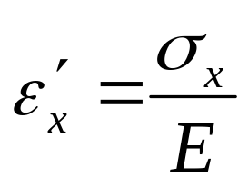
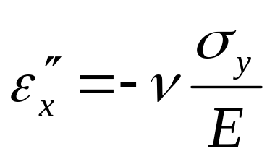
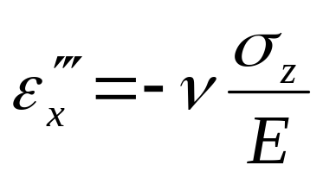
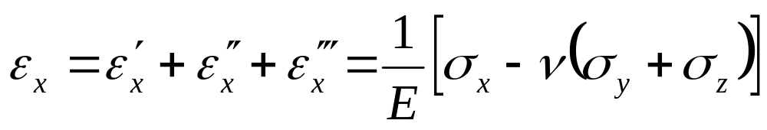
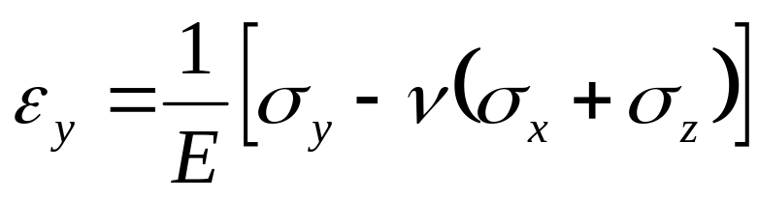
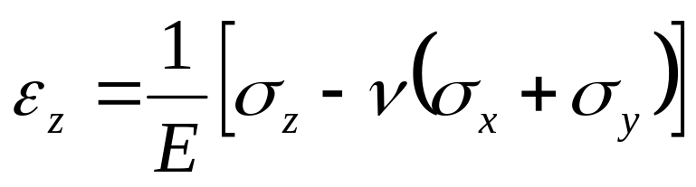
三个正应力分量单独作用时，x方向的线应变为：
σ
(a)
y
σ
z
σ
σ
x
x
σ
z
σ
y
则可得：
同理可得：

Slide 6
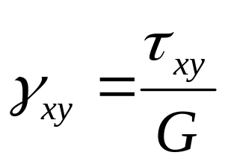
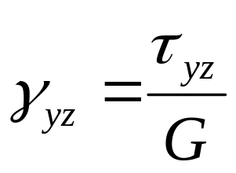
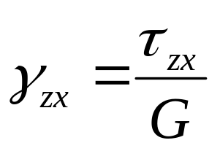
对切应力分量与切应变的关系，有：
(b)
τ
τ
yx
yz
τ
τ
τ
zx
xy
xz
τ
τ
τ
zy
τ
zy
τ
xy
zx
xz
τ
τ
yx
yz

Slide 7
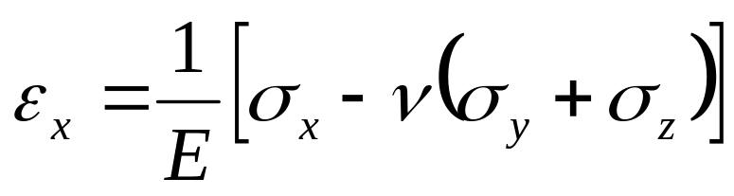
σ
y
τ
yx
τ
yz
τ
σ
zx
z
τ
σ
τ
τ
τ
xy
σ
x
xz
zy
zy
x
τ
τ
τ
xy
zx
xz
d
y
σ
z
τ
yx
τ
σ
yz
d
z
y
d
x
上述六个关系式即为空间应力状态下，线弹性和小变形条件下各向同性材料的广义胡克定律。

Slide 8
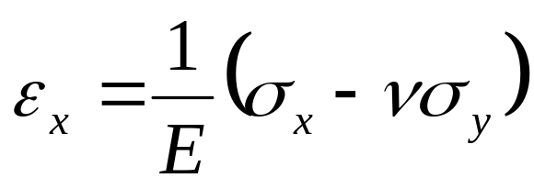
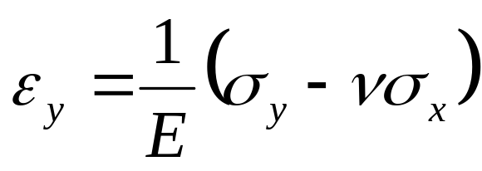
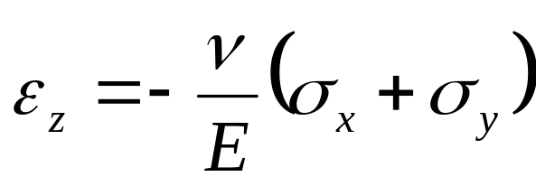
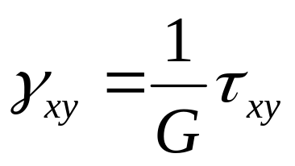
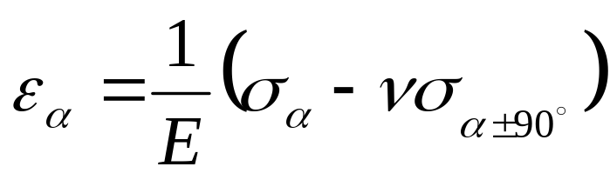
对平面应力状态：设σ_{z}=0，τ_{xz}=0，τ_{yz}=0，有：
σ
y
σ
x
τ
xy
一般形式：

Slide 9
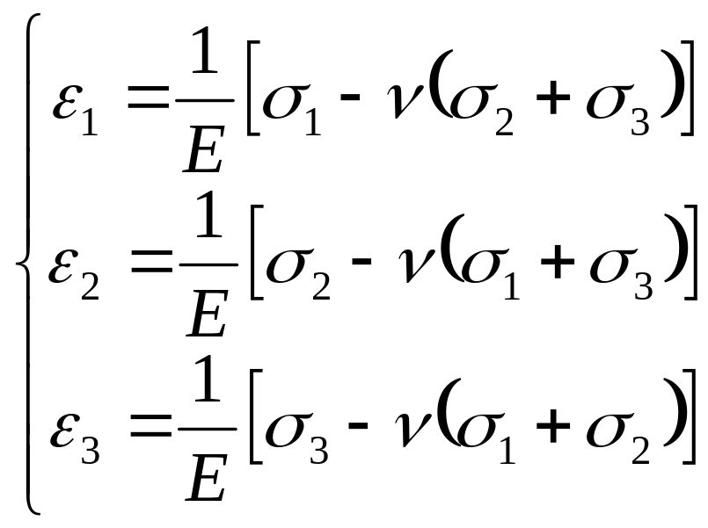
若用主应力和主应变来表示广义胡克定律，有：
σ
2
σ
3
σ
σ
1
1
σ
3
σ
2

Slide 10
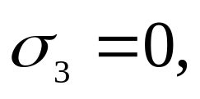

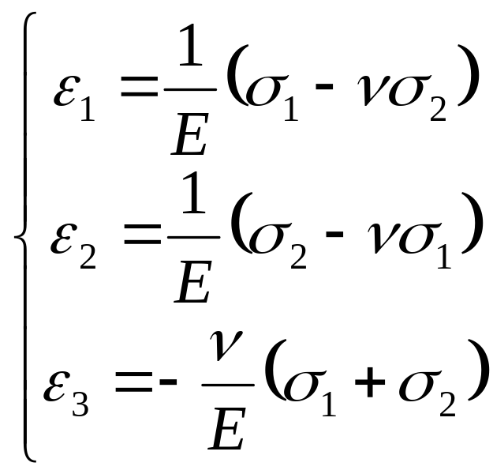

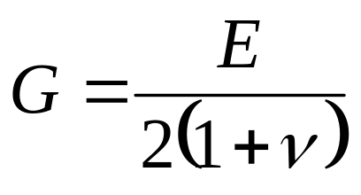
二向应力状态：
设
有
可见，即使σ₃ =0，但ε₃ ≠0，而且各向同性材料有

Slide 11
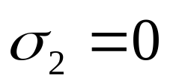
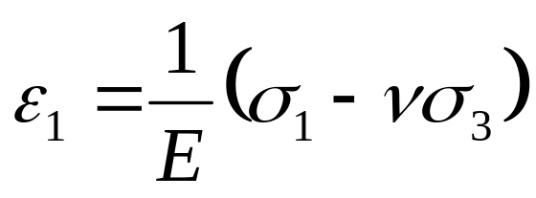
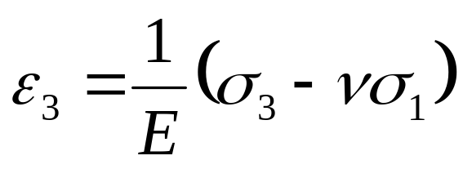
例：已知一受力构件自由表面上某点处的两主应变值为ε₁=240×10⁻⁶，ε₃= –160×10⁻⁶。材料的弹性模量E =210GPa，泊松比ν =0.3。求该点处的主应力值数，并求另一应变ε₂的数值和方向。
解：因主应力和主应变相对应，则由题意可得：
即为平面应力状态，有
联立两式可解得σ₁，σ₃。

Slide 12
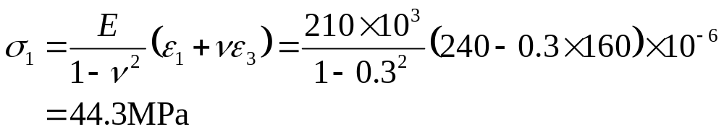
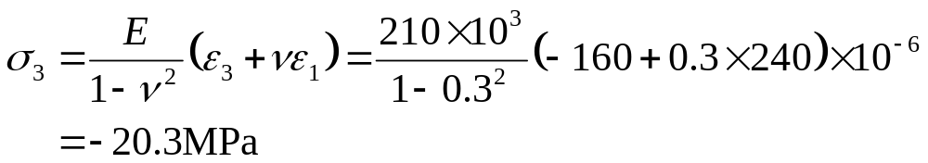
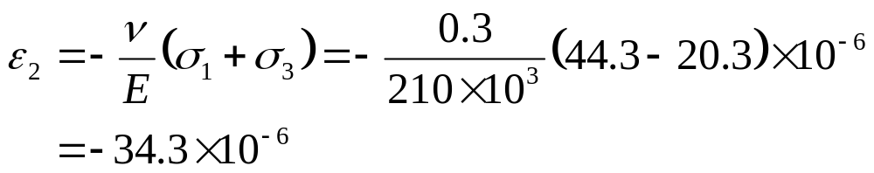
主应变ε ₂为：
其方向必与ε ₁和ε ₃垂直，沿构件表面的法线方向。

